Slide 1


Занятие 4.2
Линейный классификатор и логистическая регрессия

Slide 2



kbashevoy@gmail.com
/konstantin.bashevoy
Константин
Башевой
Старший аналитик

Slide 3
Цели занятия

Slide 4
В конце занятия вы:
− будете знать преимущества и недостатки линейных моделей, а также требования к данным;
− научитесь реализовывать алгоритм градиентного спуска и логистическую регрессию;
− повторите понятие условной вероятности.

Slide 5
О чём поговорим и что сделаем

Slide 6
Линейные модели: требования к данным и практика;
Логистическая регрессия: практическое задание;
Градиентный спуск: теория и практическое задание;
Немного про условную вероятность.

Slide 7

линейные модели

Slide 8
линейные модели
причины популярности
Линейные модели подходят для описания многих процессов
Относительная простота вычислений и интерпретации результатов
Вклад нескольких факторов часто можно разбить на сумму влияния каждого фактора в отдельности

Slide 9
линейные модели
Примеры использования
Прогноз продаж по объему инвентаря, загрузке, площади и другим «линейным» характеристикам
Построение вероятностных моделей в страховании, кредитном скоринге, инвестиционных проектах
Предсказание цены товара на основании его характеристик
Построение трендов

Slide 10
определение и код

Slide 11
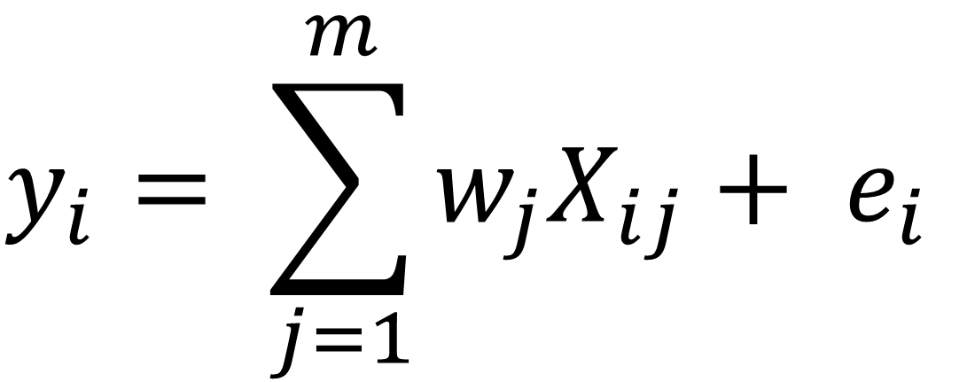
линейные модели
определение
Y
$$y_{i}= \sum_{j=1}^{m}{w_{j}X_{ij}+ e_{i}}$$
Y – целевая переменная
W – вектор весов модели
X – матрица наблюдений
e – ошибка модели
X

Slide 12
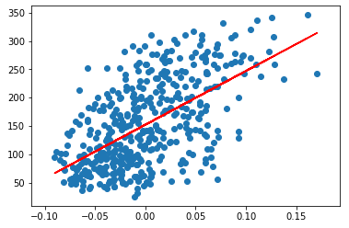
построение модели
Пример из кода
Linear regression.ipynb

Slide 13
Построение линейной модели

Slide 14
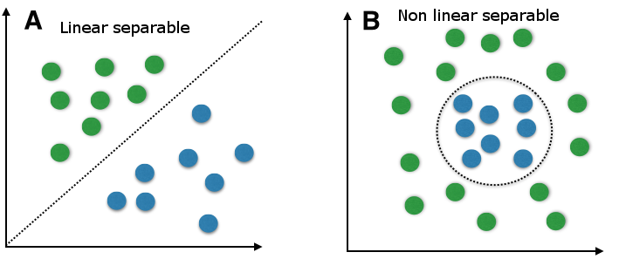
Как строим линейную модель

Slide 15
построение модели
Метод максимального правдоподобия
Y
Как можно получить эту прямую?
p(y | x, α) – вероятность получить y при входных данных x. α – параметр модели
X

Slide 16
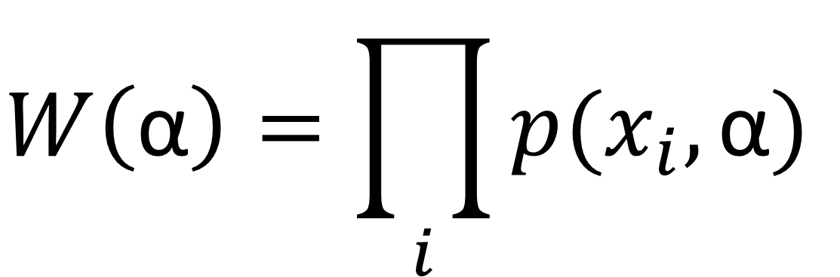
построение модели
Метод максимального правдоподобия
Y
Как можно получить эту прямую?
p(y | x, α) – вероятность получить y при входных данных x. α – параметр модели
Введем функцию
X
$$W\left(\text{α}\right)=\prod_{i}{p(x_{i},\text{α})}$$

Slide 17
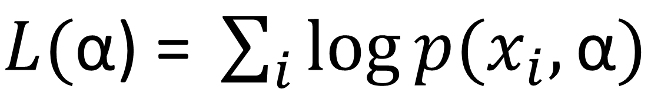
построение модели
Метод максимального правдоподобия
Функция максимального правдоподобия:
$L(\text{α}\text{) = }\sum_{i}{\log{p(x_{i},\text{α})}}$

Slide 18
построение модели
Метод максимального правдоподобия
Функция максимального правдоподобия:
Как подобрать значение α, чтобы максимизировать L(α)?
Необходимо минимизировать среднеквадратичную ошибку между прогнозными и фактическими значениями
$L(\text{α}\text{) = }\sum_{i}{\log{p(x_{i},\text{α})}}$

Slide 19

построение модели
Доказательство
https://habrahabr.ru/company/ods/blog/323890/#metod-maksimalnogo-pravdopodobiya

Slide 20
Манхэттенское расстояние
Время кода
Regression_cars.ipynb

Slide 21
Практическое задание 1

Slide 22
Манхэттенское расстояние
Время практики
SAT_model.ipynb

Slide 23
Логистическая регрессия

Slide 24
Логистическая регрессия
Прогноз вероятности
Прогнозирует вероятность отнесения наблюдения к определенному классу
Модель:
$$L= a_{0}+ a_{1}X_{1}+a_{2}X_{2}+ …+a_{n}X_{n}$$

Slide 25
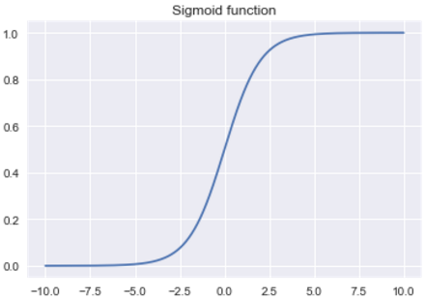
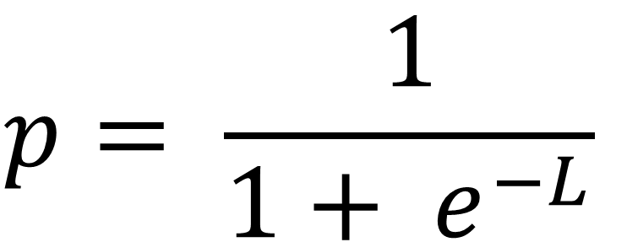
Логистическая регрессия
Прогноз вероятности
$$p= \frac{1}{1+ e^{−L}}$$
Вероятность:

Slide 26
Манхэттенское расстояние
Снова практика
Logistic_regression_athletes_classifier.ipynb

Slide 27
Практическое задание 2

Slide 28
Манхэттенское расстояние
Улучшаем точность модели
с новыми признаками

Slide 29
Градиентный спуск

Slide 30


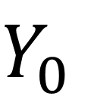
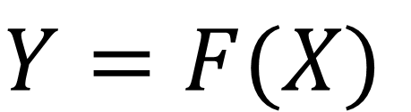
Градиентный спуск
Производная и минимум
Производная определяет скорость изменения функции в точке
Y
$$Y_{0}$$
$$Y=F(X)$$
$$X_{0}$$
X

Slide 31
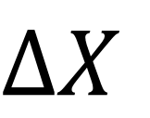
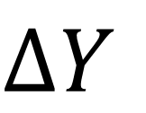
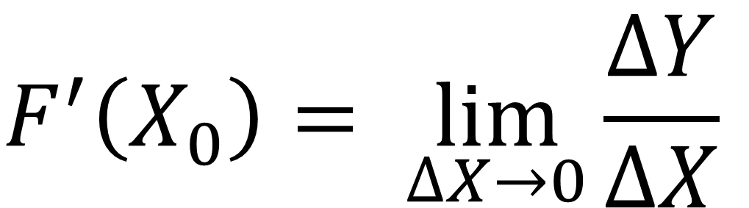
Градиентный спуск
Производная и минимум
Производная определяет скорость изменения функции в точке
Y
$$∆Y$$
$$Y_{0}$$
$$∆X$$
$$Y=F(X)$$
$$F^{′}\left(X_{0}\right)= \lim_{∆X→0}{\frac{∆Y}{∆X}}$$
$$X_{0}$$
X

Slide 32
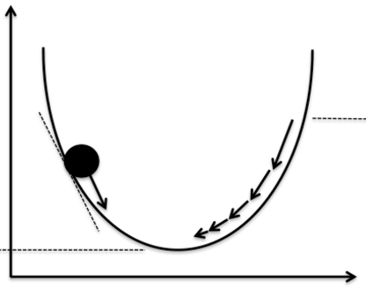
Градиентный спуск
Ищем минимум
Допустим, необходимо найти минимум суммы среднеквадратичной ошибки для параметров модели

Slide 33
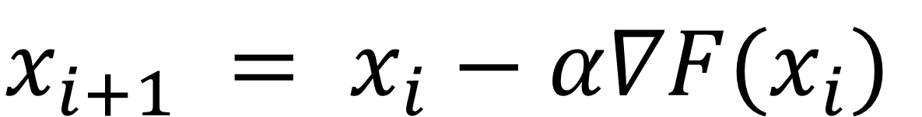
Градиентный спуск
Ищем минимум
Допустим, необходимо найти минимум суммы среднеквадратичной ошибки для параметров модели
Возьмем произвольную точку на графике и будем пошагово «спускаться» к минимуму
$$x_{i+1} = x_{i}−α∇F(x_{i})$$

Slide 34
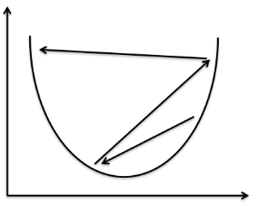
Градиентный спуск
Возможные проблемы
Шаг слишком большой

Slide 35
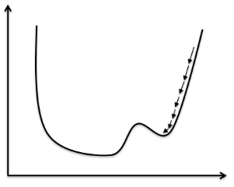
Градиентный спуск
Возможные проблемы
Шаг слишком большой
Остаемся в локальном минимуме

Slide 36
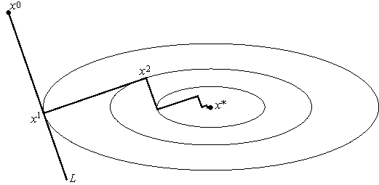
Градиентный спуск
Варианты выбора λ
Постоянной – метод может расходиться
С дробным шагом – делим на число каждый шаг
С наискорейшим спуском – α выбирается так, чтобы следующая итерация была точкой минимума функции f на луче

Slide 37
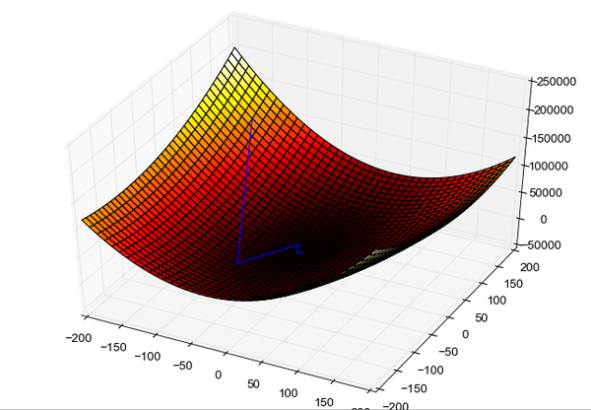
Градиентный спуск
Пример в 3D

Slide 38
Манхэттенское расстояние
Реализуем
Gradient_descent.ipynb

Slide 39
Если Классов больше двух

Slide 40
Манхэттенское расстояние
Пример
Iris_dataset.ipynb

Slide 41
Для каких данных это работает?

Slide 42
построение модели
Требования к данным
Линейная зависимость целевой переменной
Нормальное распределение остатков
Постоянная изменчивость остатков

Slide 43

Линейные модели
требования к данным
Y
Линейная взаимосвязь X и Y
X

Slide 44
Линейные модели
требования к данным
Y
Линейная взаимосвязь X и Y
X

Slide 45
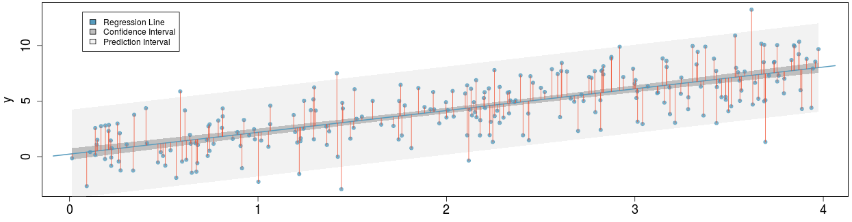
Линейные модели
нормальное распределение остатков
https://gallery.shinyapps.io/slr_diag/

Slide 46
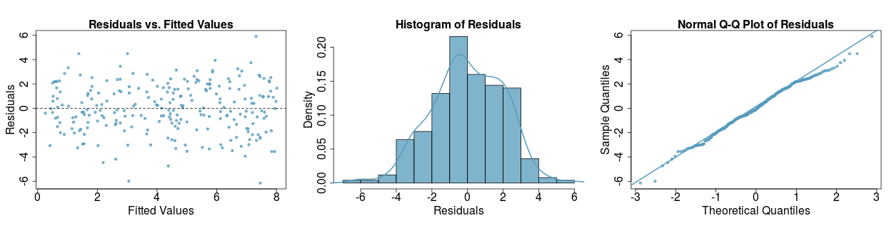
Линейные модели
нормальное распределение остатков
https://gallery.shinyapps.io/slr_diag/

Slide 47
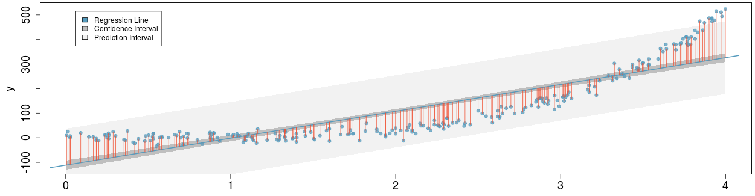
Линейные модели
Гомоскедастичность
Постоянная изменчивость остатков
Пример гетероскедастичной последовательности

Slide 48
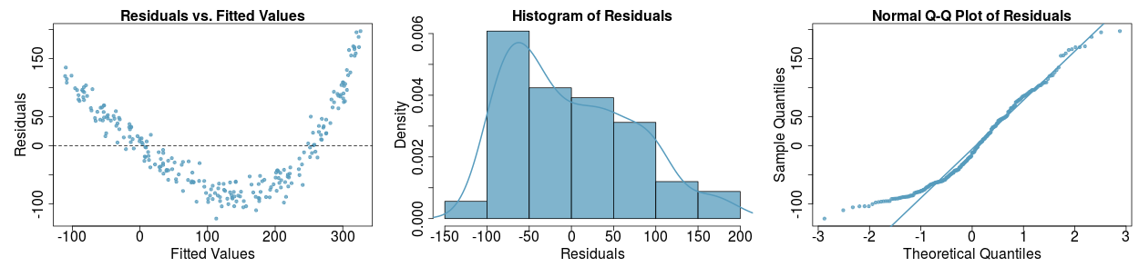
Линейные модели
Гомоскедастичность
Постоянная изменчивость остатков
Пример гетероскедастичной последовательности

Slide 49
Что мы сегодня узнали

Slide 50
Что мы сегодня узнали
Вспомнили основы теории вероятностей.
Изучили линейные модели и требования к ним на основе функции правдоподобия.
Реализовали логистическую регрессию.
Изучили алгоритм градиентного спуска и потренировались в его реализации.

Slide 51
Полезные материалы

Slide 52
Полезные материалы
Статья о линейных моделях в ODS https://habrahabr.ru/company/ods/blog/323890/
Курс «Основы статистики» на Stepik.org https://stepik.org/course/Основы-статистики-76

Slide 53


Спасибо за внимание!
Константин Башевой
kbashevoy@gmail.com
/konstantin.bashevoy

